Slide 1
第4章 数组

Slide 2
本节所讨论的数组与高级语言中的数组区别：
高级语言中的数组是顺序结构；
而本章的数组既可以是顺序的，也可以是链式结构，用户可根据需要选择。

Slide 3
数组的抽象数据类型
ADT Array {
数据对象:
数据关系:

Slide 4
基本操作:
(1) InitArray (&A,n,bound1, …boundn)
//构造数组A
(2) DestroyArray (&A) // 销毁数组A
(3) Value(A,&e,index1,…,indexn) //取数组元素值
(4) Assign (A,&e,index1,…,indexn) //给数组元素赋值
}ADT Array

Slide 5
一维数组
a, i = 0
LOC(i) =
LOC(i-1)+l = a+i*l, i > 0
0 1 2 3 4 5 6 7 8 9
a
35 27 49 18 60 54 77 83 41 02
l l l l l l l l l l
a+i*l
LOC(i) = LOC(i-1)+l = a+i*l

Slide 6
二维数组

Slide 7
数组的顺序存储
以行序为主序
C, PASCAL

Slide 8
以列序为主序
FORTRAN

Slide 9
二维数组的行序优先表示
a[n][m]
设数组开始存放位置 LOC( 0, 0 ) = a
LOC ( j, k ) = a + j * m + k

Slide 10
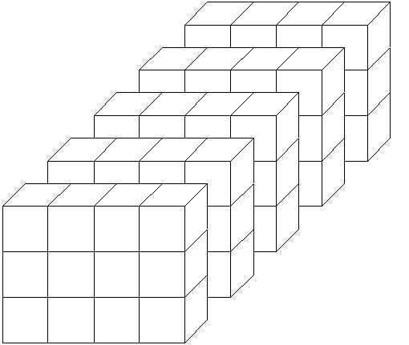
三维数组
按页/行/列存放，页优先的顺序存储
①
②
③

Slide 11
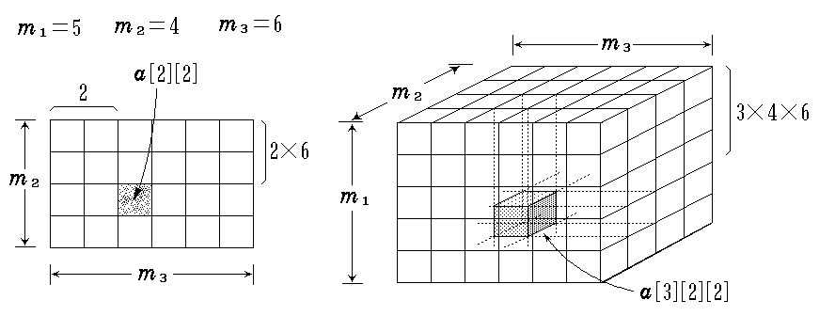
二维数组 三维数组

Slide 12
三维数组
a[m1][m2] [m3] 各维元素个数为 m₁, m₂, m₃
下标为 i₁, i₂, i₃的数组元素的存储位置：
LOC ( i₁, i₂, i₃ ) = a +
i₁* m₂ * m₃ + i₂* m₃ + i₃
前i₁页总
元素个数
第i₁页的
前i₂行总元素个数
第 i₂ 行前 i₃ 列元素个数

Slide 13
n维数组
各维元素个数为 m₁, m₂, m₃, …, m_{n}
下标为 i₁, i₂, i₃, …, i_{n} 的数组元素的存储位置：

Slide 14
n维数组

Slide 15
练习
设有一个二维数组A[m][n]按行优先顺序存储，假设A[0][0]存放位置在644₍₁₀₎，A[2][2]存放位置在676₍₁₀₎，每个元素占一个空间，问A[3][3]₍₁₀₎存放在什么位置？脚注₍₁₀₎表示用10进制表示。
设数组元素A[i][j]存放在起始地址为Loc ( i, j ) 的存储单元中
∵ Loc ( 2, 2 ) = Loc ( 0, 0 ) + 2 * n + 2 = 644 + 2 * n + 2 = 676.
∴ n = ( 676 - 2 - 644 ) / 2 = 15
∴ Loc ( 3, 3 ) = Loc ( 0, 0 ) + 3 * 15 + 3 = 644 + 45 + 3 = 692.

Slide 16
练习
设有二维数组A[10,20]，其每个元素占两个字节， A[0][0]存储地址为100，若按行优先顺序存储，则元素A[6,6]的存储地址为 ，按列优先顺序存储，元素A[6,6]的存储地址为 。
352
232
(6*20+6)*2+100=352
(6*10+6)*2+100=232
按行存储则A[a,b] a×列数+b
按列存储则A[a,b] b×行数+a

Slide 17
特殊矩阵的压缩存储
1. 什么是压缩存储？
若多个数据元素的值都相同，则只分配一个元素值的存储空间，且零元素不占存储空间。
2. 什么样的矩阵能够压缩？
一些特殊矩阵，如：对称矩阵，对角矩阵，三角矩阵，稀疏矩阵等。
3. 什么叫稀疏矩阵？
矩阵中非零元素的个数较少（一般小于5%）

Slide 18
数组下标(i,j) 确定 存储地址
1. 对称矩阵
[特点] 在n×n的矩阵a中，满足如下性质：
a_{ij}=a_{ji} (1 ≤ i, j ≤ n)
[存储方法] 只存储下(或者上)三角(包括主对角线)的数据元素。共占用n(n+1)/2个元素空间。
k= i(i-1)/2+j 当i≥j
j(j-1)/2+i 当i<j
sa
a₁₁ a₂₁ a₂₂ a₃₁ a_{ij}(a_{ji}) a_{nn}
k 1 2 3 4 n(n+1)/2
a_{ji}
a_{ij}
假设储存在下三角行列式,则第i行前i列存储. a_{ij}第i行前i-1行有i(i-1)/2个;再加上第i行有j列.
在上三角部分交换i与j.

Slide 19
2. 三角矩阵
[特点] 对角线以下(或者以上)的数据元素(不包括对角线)全部为常数c。
[存储方法] 重复元素c共享一个元素存储空间，共占用n(n+1)/2+1个元素空间: sa[1.. n(n+1)/2+1]
上三角矩阵 下三角矩阵
k= (i-1)×(2n-i+2)/2+j-i+1 i≤j k= i×(i-1)/2+j i≥j
n(n+1)/2+1 i>j n(n+1)/2+1 i<j
C
C
上三角矩阵
下三角矩阵
第i行有个,前i-1行有(n+n-i+1)(i-1)/2个再加上第i行j个(除去前面的没有储存的j-i+1.因为第i行有n-i+1,则没存储的有n减去上述数即i-1个,再让j减去)
分析同前,但是上三角全为0统一存储在最后一个

Slide 20
3. 对角矩阵（带状矩阵）
[特点] 在n×n的方阵中，非零元素集中在主对角线及其两侧共L(奇数)条对角线的带状区域内 — L对角矩阵。
[存储方法]
以对角线的顺序存储
8 2 3 0 0 0
4 2 0 3 0 0
5 7 7 6 8 0
0 9 6 9 1 5
0 0 6 1 4 2
0 0 0 2 8 3
1 2 3 4 5 6
-2
-1
0
1
2
3 3 8 5
2 0 6 1 2
8 2 7 9 4 3
4 7 6 1 8
5 9 6 2
i1=i-j
j1=j
|i-j|≤(L-1)/2
sa
s[-2..2; 1..6]
k 1 n*L
五对角矩阵
k=(i1+2)*n+j1=(i-j+2)*n+j
|i-j|≤(L-1)/2

Slide 21
只存储带状区内的元素
除首行和末行，按每行 L个元素，共(n-2)L+(L+1)个元素。sa[1..(n-1)L+1]
k=(i-1)L+1+(j-i) |i-j|≤(L-1)/2
8 2 3 0 0 0
4 2 0 3 0 0
5 7 7 6 8 0
0 9 6 9 1 5
0 0 6 1 4 2
0 0 0 2 8 3
存储:首行 空 余下(从左到右从上到下) 空 末行
sa
8 2 3 4 2 0 3 5 7
k 1 2 3 4 5 6 7 8 9 10
7 6 8 9 6 9 1 5 6 1
11 12 13 14 15 16 17 18 19 20
4 2 2 8 3
21 22 23 24 25 26

Slide 22
稀疏矩阵
[特点] 大多数元素为零。
[常用存储方法] 只记录每一非零元素(i,j,a_{ij} )
节省空间，但丧失随机存取功能
顺序存储：三元组表
15 0 0 22 0 -15
0 11 3 0 0 0
0 0 0 -6 0 0
0 0 0 0 0 0
91 0 0 0 0 0
0 0 28 0 0 0
6×6

Slide 23
三列二维数组表示
（1）非零元素所在的行号i；
（2）非零元素所在的列号j；
（3）非零元素的值V。
即每一个非零元素可以用下列三元组表示：
（i，j，V）

Slide 24
例如，上述稀疏矩阵A中的8个非零元素可以用以下8个二元组表示（以行为主的顺序排列）：
（1，3，3） （1，8，1）（3，1，9）（4，5，7） （5，7，6） （6，4，2）（6，6，3） (7，3，5）
为了表示的唯一性，除了每一个非零元素用一个三元组表示外，在所有表示非零元素的三元组之前再添加一个三元组：（I，J，t）
其中I表示稀疏矩阵的总行数，J表示稀疏矩阵的总列数，t表示稀疏矩阵中非零元素的总个数。

Slide 25
上述稀疏矩阵A可以用以下9个三元组表示：
（7，8，8）（3，1，9）（5，7，6）
（6，6，3）（1，3，3）（4，5，7）
（6，4，2）（7，3，5）（1，8，1）
其中第一个三元组表示了稀疏矩阵的总体信息（总行数，总列数、非零元素个数），
其后的8个三元组依次（以行为主排列）表示稀疏矩阵中每一个非零元素的信息（所在的行号、列号以及非零元素值）。

Slide 26
为了使各三元组的结构更紧凑，通常将这些三元组组织成三列二维表格的形式，一般又表示成三列二维数组的形式，并简称为三列二维数组。

Slide 27
为了便于在三列二维数组B中访问稀疏矩阵A中的各元素，通常还附设两个长度与稀疏矩阵A(与矩阵相同不是和三列二维数组相同)的行数相同的向量POS与NUM，
POS（k）表示稀疏矩阵A中第k行的第一个非零元素（如果有的话）在三列二维数组B中的行号，
NUM（k）表示稀疏矩阵A中第k行中非零元素的个数，
这两个向量之间存在以下关系：
POS(1)＝2 A第一行的第一个元素在三列二维数组中排第二个
POS(k)＝POS(k-1)十NUM(k-1)，2 ≤ k ≤ m

Slide 28
练习
(1) 请用三列二维数组表示；
(2) 写出其POS和NUM向量；

